Slide 1




用千百倍的耕耘
换来桃李满园香
------薛小13-18周值周工作汇报
汇报人：顾海燕
时 间：2017年6月19日

Slide 2


contents
让校园更美好
芬芳校园
活动掠影

Slide 3

校园活动掠影
1
-------行进在不断耕耘的路上

Slide 4

行进在不断耕耘的路上
3
4
1
2
常态化的学科研讨
用心呵护的陪伴教学
常抓不懈的基本功
缤纷多彩的学生活动

Slide 5

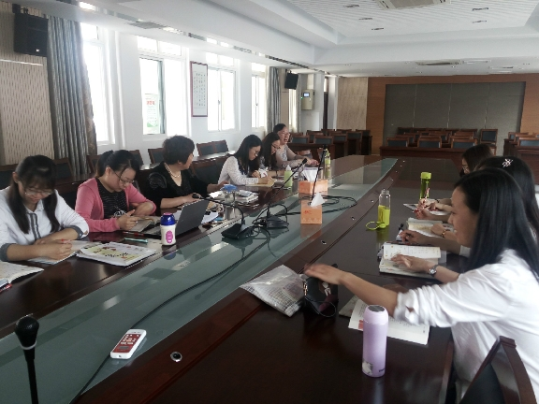
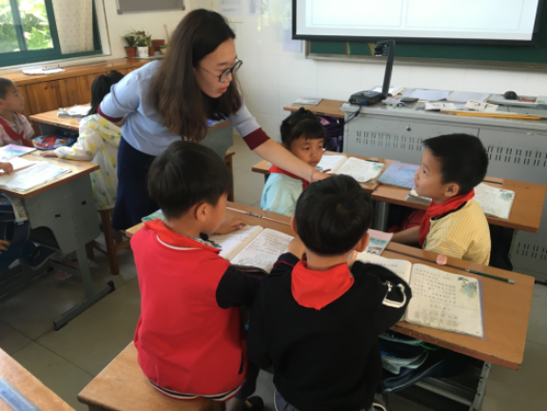
常态化的学科研讨
5月11日，二年级语文组的语文老师对教材的第六单元人物篇进行了梳理。5月17日，一年级组开展了识字教学集体备课。老师们热情高涨，讨论氛围浓厚。相信语文组的老师们通过群策群力，凝聚集体智慧，必将打造高效高质的课堂。
语文

Slide 6


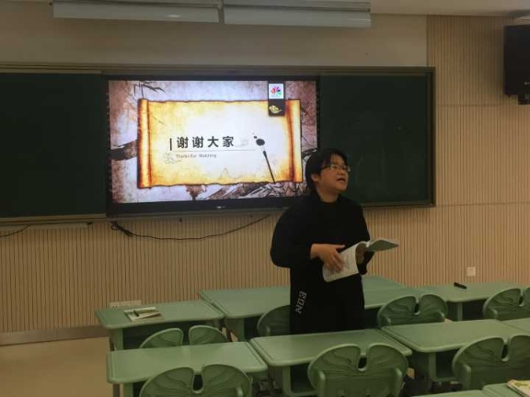
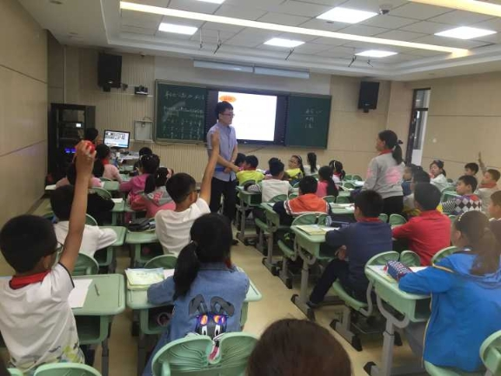
常态化的学科研讨
5月9日下午，全体数学老师开展了“深度解读教材 ,有向提升发展”的集体备课活动。5月15日,李羚和刘伟老师在新北区小学数学核心组研讨活动中执教了研讨课。随着教材解读的不断深入，教师们从中汲取了更多的营养，相信薛小数学组会越来越强。
数
学

Slide 7

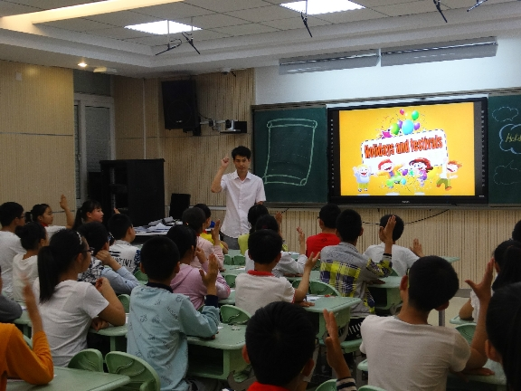
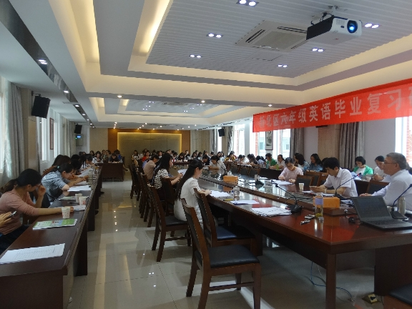
常态化的学科研讨
5月19日，新北区六年级英语毕业复习研讨活动在薛家中心小学奥园校区举行。张菊平老师为大家提供了一节精彩的话题复习课，苏亚琴老师作了题为《同分享，共成长》的交流。 5月31日，薛小全体英语老师共同走进了徐曼虹老师的课堂。在磨砺中寻求突破，在反思中实现超越。英语老师们努力让课堂充盈着灵气、智慧、活力、激情、欢悦……
英语

Slide 8

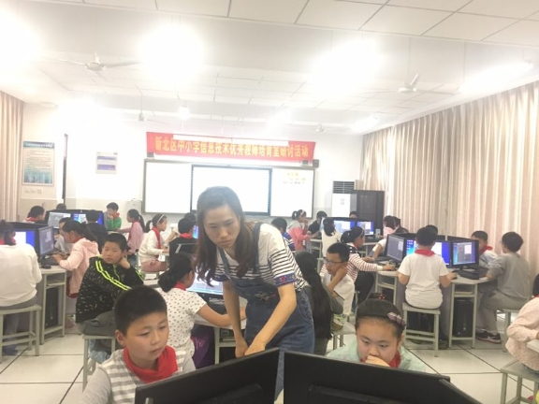
常态化的学科研讨
信 息
5月11日下午，新北区中小学信息技术优秀教师培育室活动在我校举行，陈红芳老师执教了《小猫出题》这一节课。培育室成员共同交流，共同进步。

Slide 9
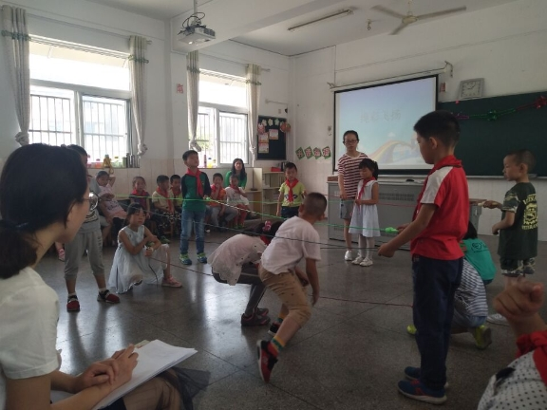

常态化的学科研讨
6月8日上午，一年级的顾英在一（7）班教室向班主任呈现了主题为“绳采飞扬——课间游戏我创编”的班队研讨活动。课堂上，孩子们自信大方，踊跃参与，气氛相当活跃。相信，在班主任齐心协力的研讨中，我们一定能在班队的课堂上发挥更大的育人价值。
班
队

Slide 10
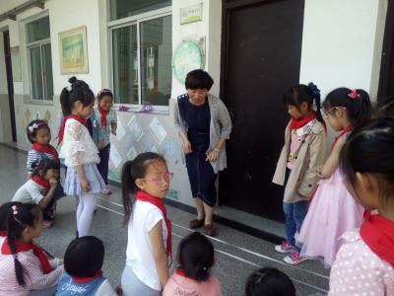
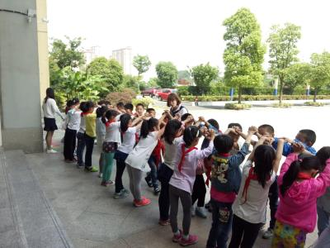
用心呵护的陪伴教学
陪伴课间活动
大课间，总能看到一批老师与学生玩在一起的身影，他们想着法子教给学生们一些新鲜的游戏，精心组织，耐心指导，让孩子们在开心玩的过程中强身健体。每次看到这样的情景，心里总有莫名的感动，充分感受到师生之间融洽的情感。学生们在老师用心用情的教育中茁壮成长。

Slide 11
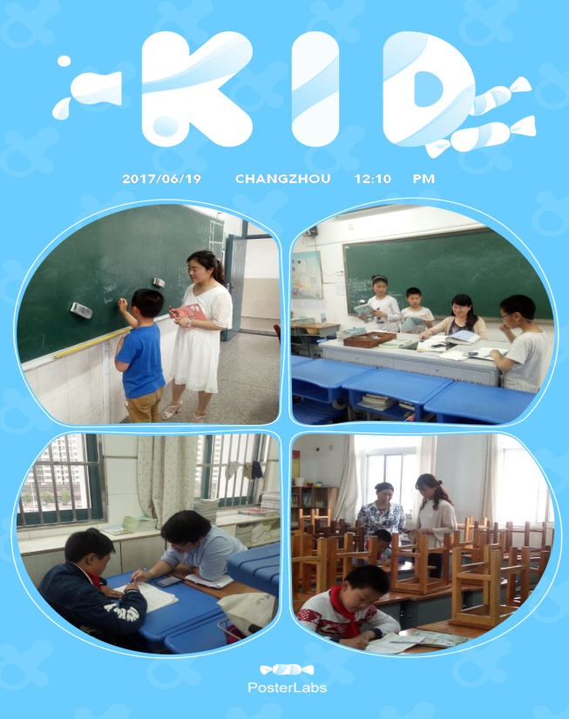
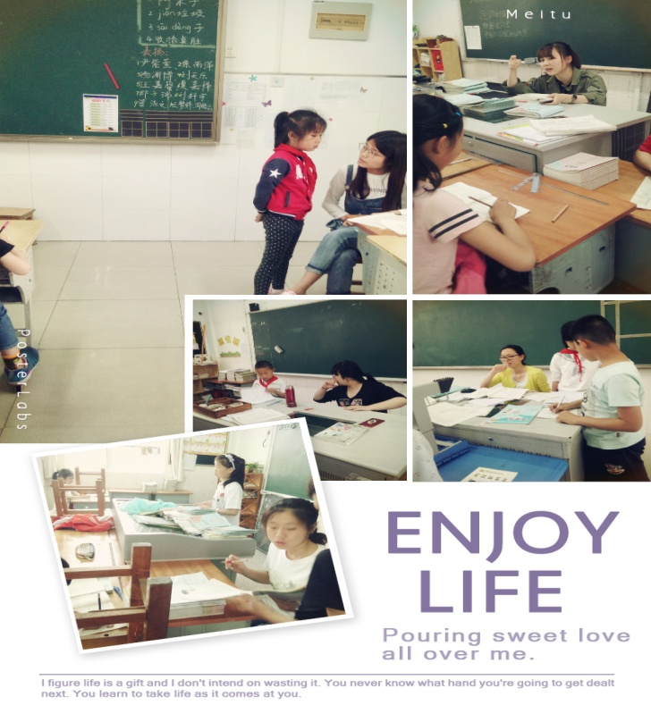
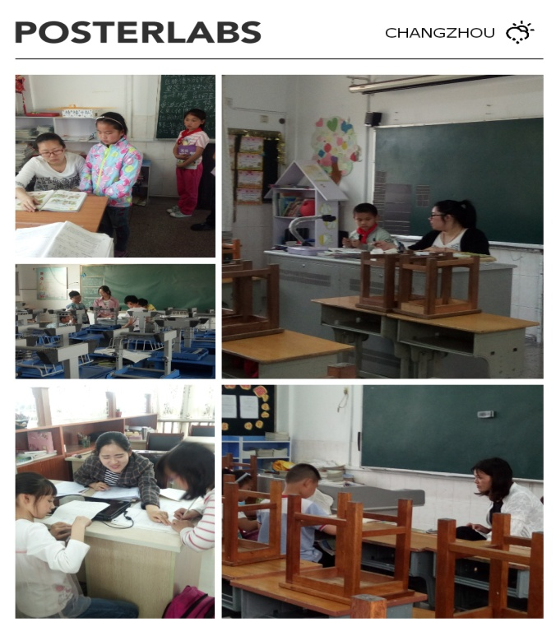
用心呵护的陪伴教学
陪伴缓步行走的学生
傍晚放学后，走过一间间教室，总有那么一批老师放弃了自己的休息时间，陪伴着学习上步伐比较缓慢的学生，详详细细地讲，耐耐心心地批，对他们不抛弃，不放弃。看到这样的情景，教师职业的神圣感油然而生，他们是可爱且敬佩的人。

Slide 12
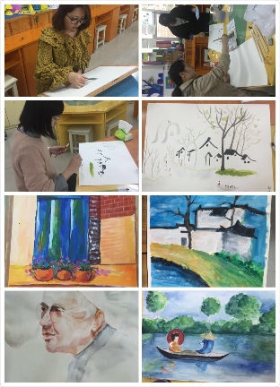
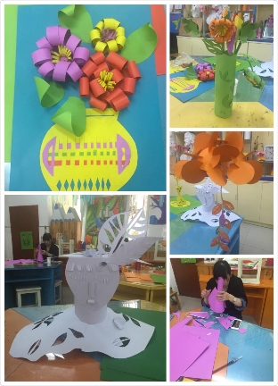
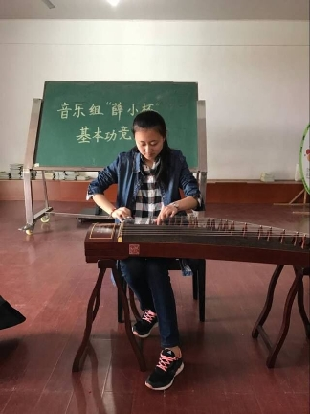
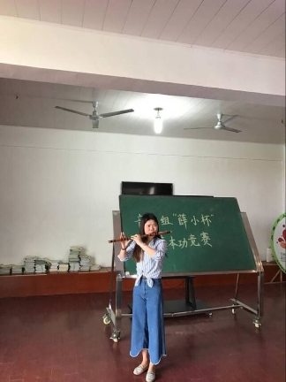
常抓不懈的基本功
综合组：组内大比拼 精彩连连看
从四月到五月，音乐、美术、体育三门学科的老师经历了分为三个阶段的基本功竞赛，展现了综合学科组老师的良好基本功。希望他们在教学中不断求真求新，多元发展，更好地带领和陪伴我们的薛小娃走向更美的明天。

Slide 13
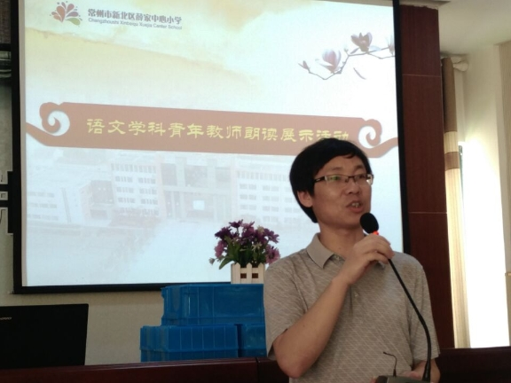
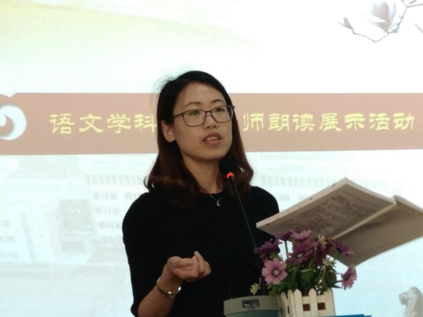
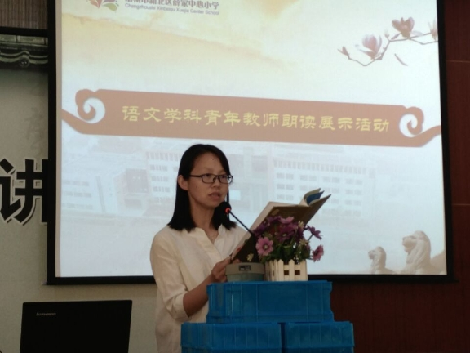
常抓不懈的基本功
语文组：书香浸润青春 交流促进融合
为不断提升语文教师的专业素养，5月25日上午，我校开展了青年教师朗读比赛交流活动。本次活动不仅为青年教师提供了展示自我的平台，还锻炼了教师们的朗读基本功，促进了教师的专业化发展，从而使教师的综合素养得到了提升。

Slide 14
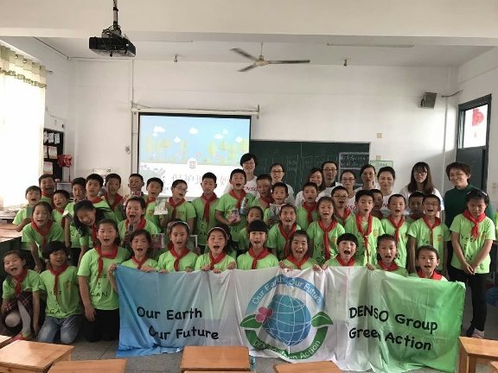

缤纷多彩的学生活动
保护地球妈妈，从你我做起
—— ——薛家小学环保进课堂，环保在身边
5月10日，电装（常州）燃油喷射系统有限公司到薛家小学棒棒中队进行了一次环保讲座。结合讲座的知识点，开展了互动小游戏。队员们表示以后从自己开始，带领周围的人，从身边小事做起，做一个小小环保志愿者。

Slide 15
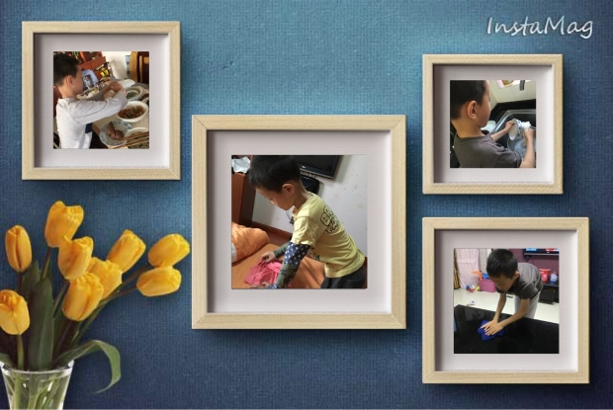
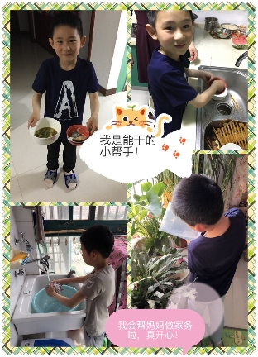
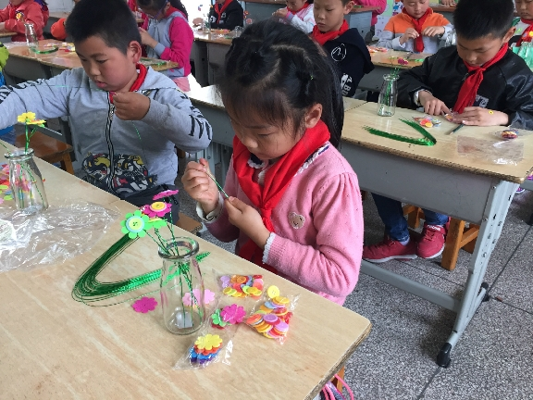
缤纷多彩的学生活动
乌鸦反哺 感恩母爱
———一年级“母亲节”活动
这一周，一年级孩子带着一份特殊的作业——“每天为妈妈做一件事”踏上回家的旅程。 此外，孩子们还为母亲准备了一些小礼物：漂亮的纽扣花，一颗颗“爱心” ，一张张贺卡……相信通过此次活动，孩子们懂得以真诚的情感、力所能及的方式爱身边的每一个人，学会感恩。

Slide 16
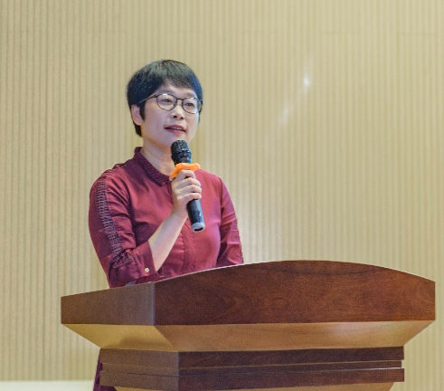
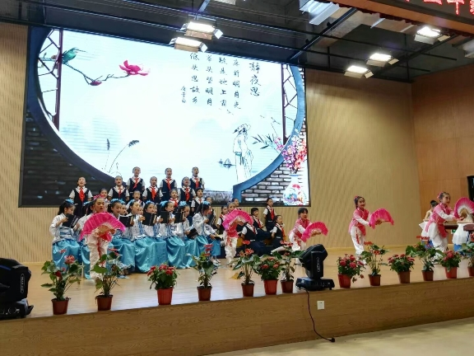
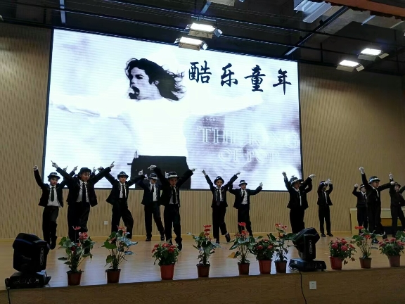
缤纷多彩的学生活动
放飞梦想，逐梦未来
——薛家小学中心三年级十岁成长礼
5月23日下午，伴随着蒙蒙细雨，薛家中心小学三年级在奥园校区报告厅举行了一场以“放飞梦想，逐梦未来”为主题的三年级十岁成长礼庆祝活动。经过十岁盛典的洗礼，我们的孩子一定会对未来更有信心，对自己的人生充满希望。十岁成长礼活动作为一份特殊的礼物，给孩子们带来了无尽的欢乐，也留下了珍贵的回忆

Slide 17
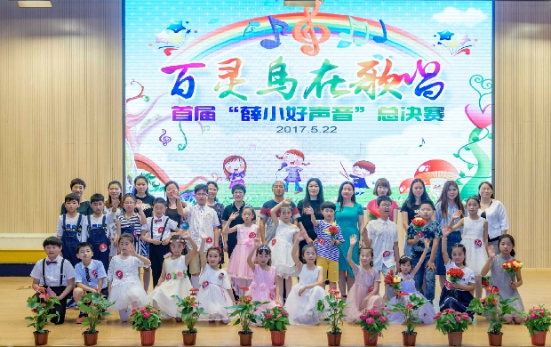
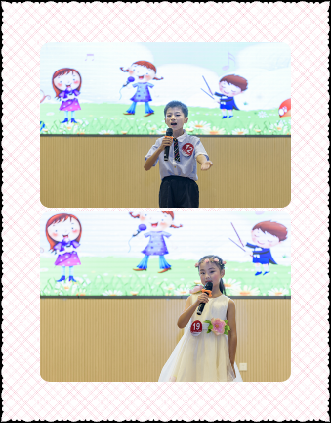
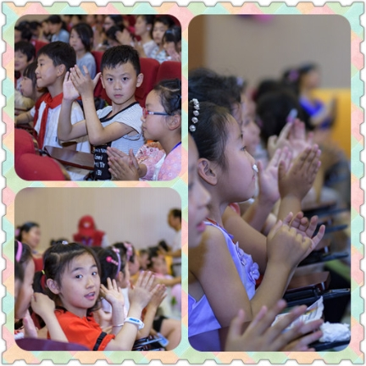
缤纷多彩的学生活动
百灵鸟在歌唱
——首届薛小好声音总决赛
5月22日常州市薛家中心小学首届“校园十大歌手”总决赛在奥园校区报告厅隆重开唱。本次大赛有近200位选手报名参加，经过近一个月的初赛、复赛层层激烈选拔，最终20位成功晋级的选手站上了决赛的舞台。经过激烈的角逐，10位选手荣获“校园十大歌手”称号。其余选手获“十佳”称号。本次活动展现了薛小学子昂扬向上的精神风貌！

Slide 18
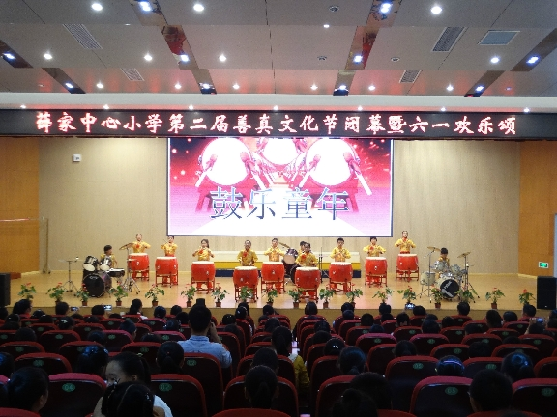
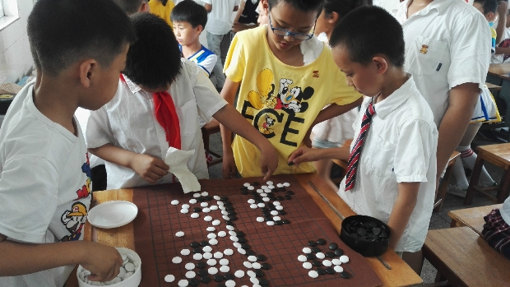
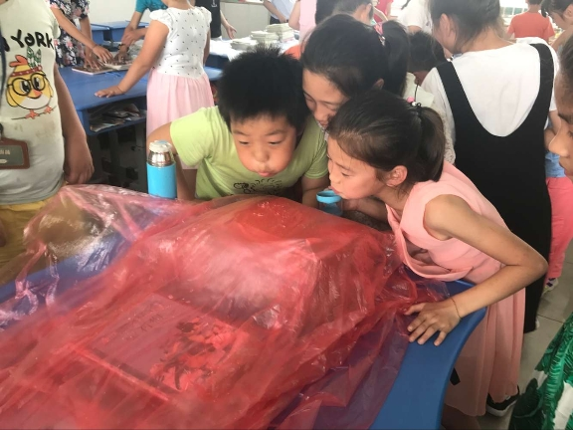
缤纷多彩的学生活动
六一欢乐颂
6月1日，薛家中心小学成了欢乐的海洋。上午，在奥园校区隆重举行了“六一欢乐颂”庆祝汇演。下午，各年级组开展了游艺活动。此次活动，给薛小师生搭建了展示的舞台，展现了薛小素质教育的成果。一定能给孩子留下终生难忘的快乐印象，并激励每一位薛小少年向着更广阔的天地奋进。

Slide 19
芬芳校园
2
-----耕耘过程有收获

Slide 20


耕耘收获
常规闪光点
收获的成果

Slide 21

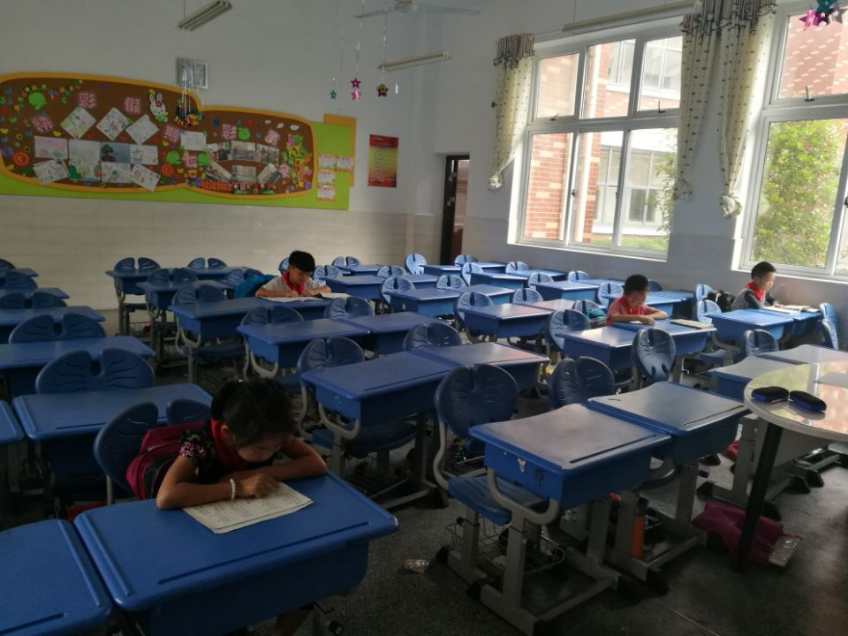
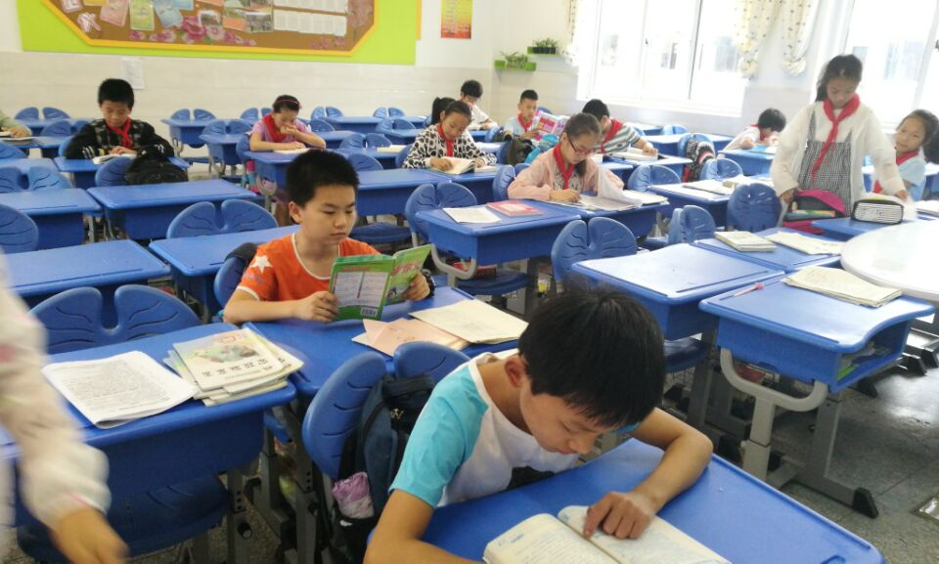
常规闪光点
早阅读——学会了合理选择

Slide 22
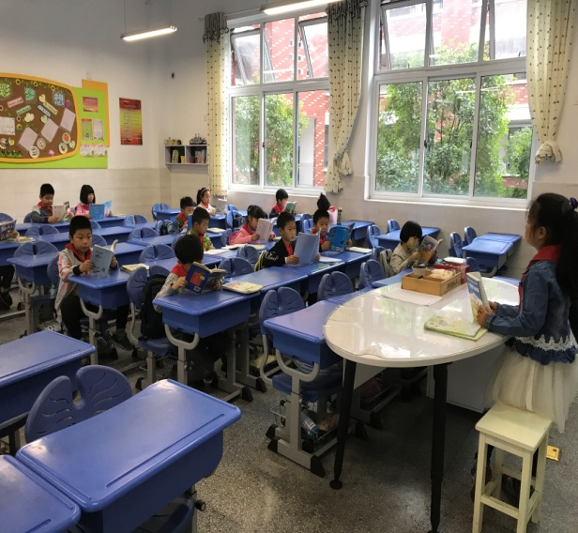
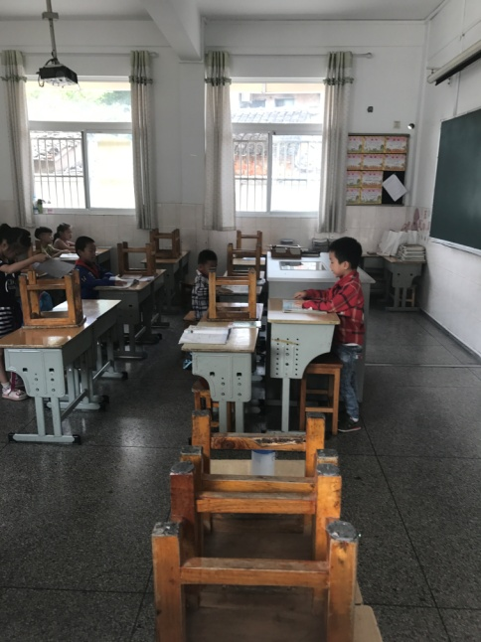
常规闪光点
小岗位——成事中成人
小小领读员

Slide 23
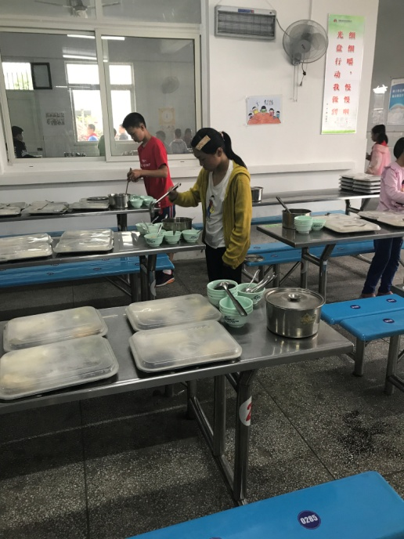
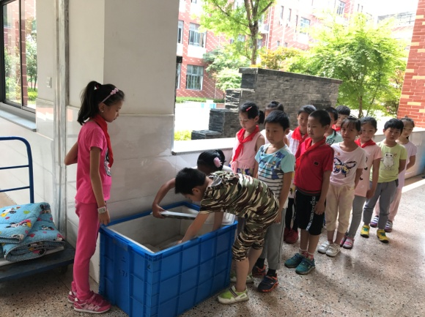
常规闪光点
小岗位——成事中成人
午餐管理员

Slide 24
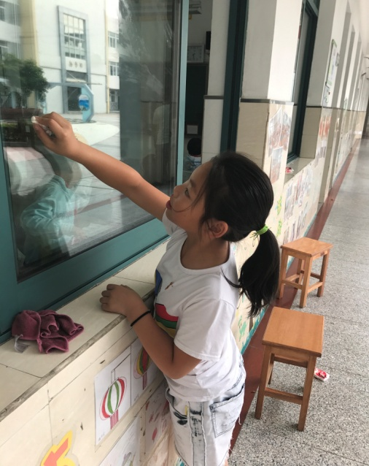
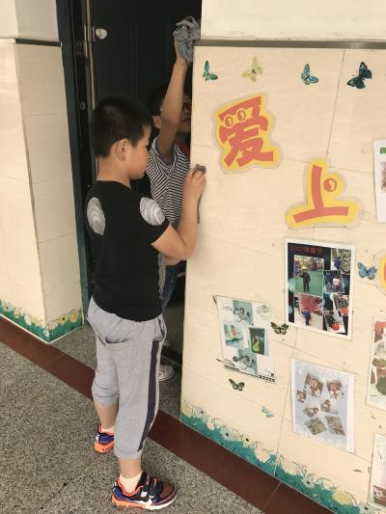
常规闪光点
小岗位——成事中成人
勤劳的值日生

Slide 25
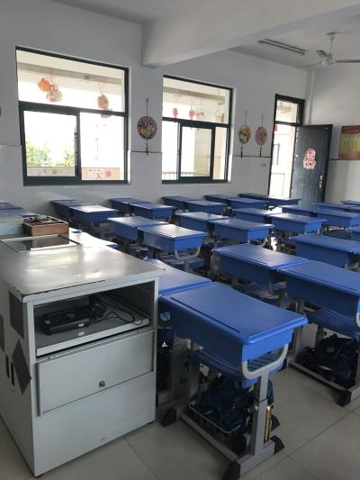
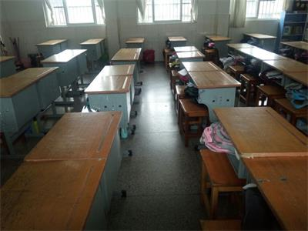
常规闪光点
小岗位——成事中成人
课桌小卫士

Slide 26
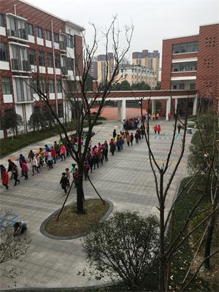
常规闪光点
小岗位——成事中成人
路队引导员

Slide 27
数学：
省小数报竞赛71人获奖，其中33人获一等奖。
省小数报小论文竞赛一百多篇获奖。
英语：
区英语作文比赛两篇一等奖、两篇二等奖、 一篇三等奖。市英语作文比赛一篇二等奖。
市希望之星英语比赛一个二等奖，二个三等 奖，17个希望奖。
体育：
常州市中小学生排球联赛女排获第四名
在区体质健康测试获得了较高的优秀率
美术：
区师生书画评比活动两个二等奖，五个三等奖
市少儿网络书画大赛七人获奖
科技：
省直线竞速赛车团体一等奖
省建筑模型比赛团体二等奖
市仿生机器人比赛团体一等奖
收获的成果

Slide 28
让校园更美好
3
-----找找我们的不足之处

Slide 29
教师常规
1
让校园更美好
2
学生常规

Slide 30

改进内容一：教师常规
1
作业没及时批改与二次反馈。体罚与变相体罚。
3
对学生管理用心程度不够或方法不恰当，班风不够理想。
没准时到岗；走进课堂时准备不够充分。
2
课堂、大课间玩手机；大课间活动对学生不够关注。
4

Slide 31
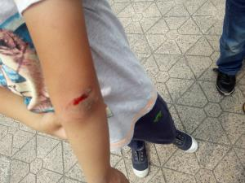
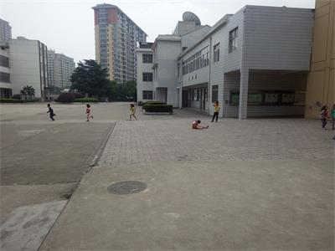
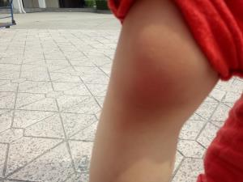
课间活动

Slide 32
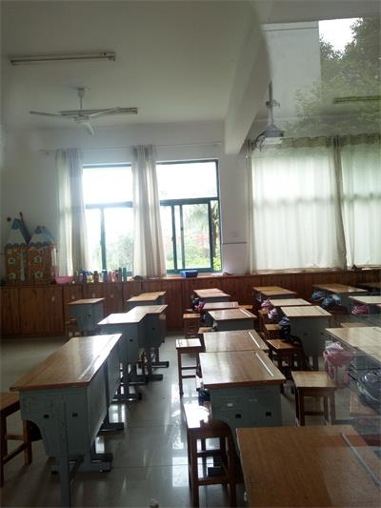
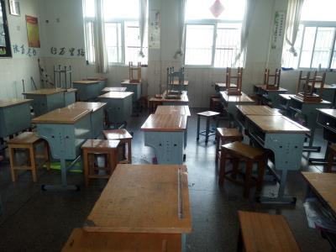
桌椅排放

Slide 33
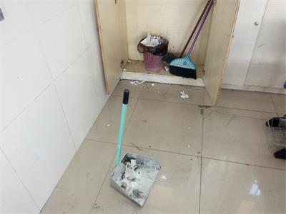


教室卫生

Slide 34

预备铃后的排队

Slide 35








他人看法
改进内容二：学生常规
1
有礼貌，讲卫生
2
良好的听课习惯、作业习惯
评价
3
良好的路队意识
4
文明的课间游戏与良好的安全意识

Slide 36

感谢您的聆听！

